Slide 1

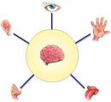
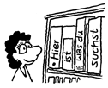



Vom Bild zum Wort
Faszinations-
Analyse
Automatisches
Schreiben
Die 5-Sinnesprobe
Brainwalking
Erzwungene Beziehung
Fragenkaskade
SIL-Methode
Denkrichtung
wechseln
intuitiv - kreativ
6-3-5
Methode
systematisch - logisch
Synektik
ABC-Liste
Brainstorming
Mindmapping
Basic Synectics
Reizwortanalyse
Kartenumlauftechnik
Disney Methode
Kreativitätstechniken
Die 6-Hüte des Denkens
Kreative
Problemlösung
Verifikation
Vorbereitung
Der kreative Prozess
Realisierung
Inkubation
Illumination

